Slide 1
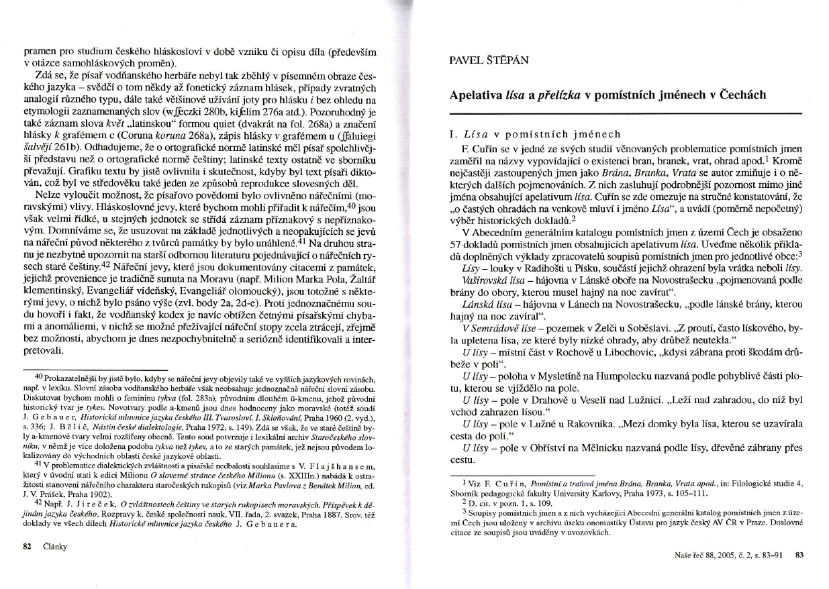
Bibliografie (v čas. publikaci) – 1

Slide 2
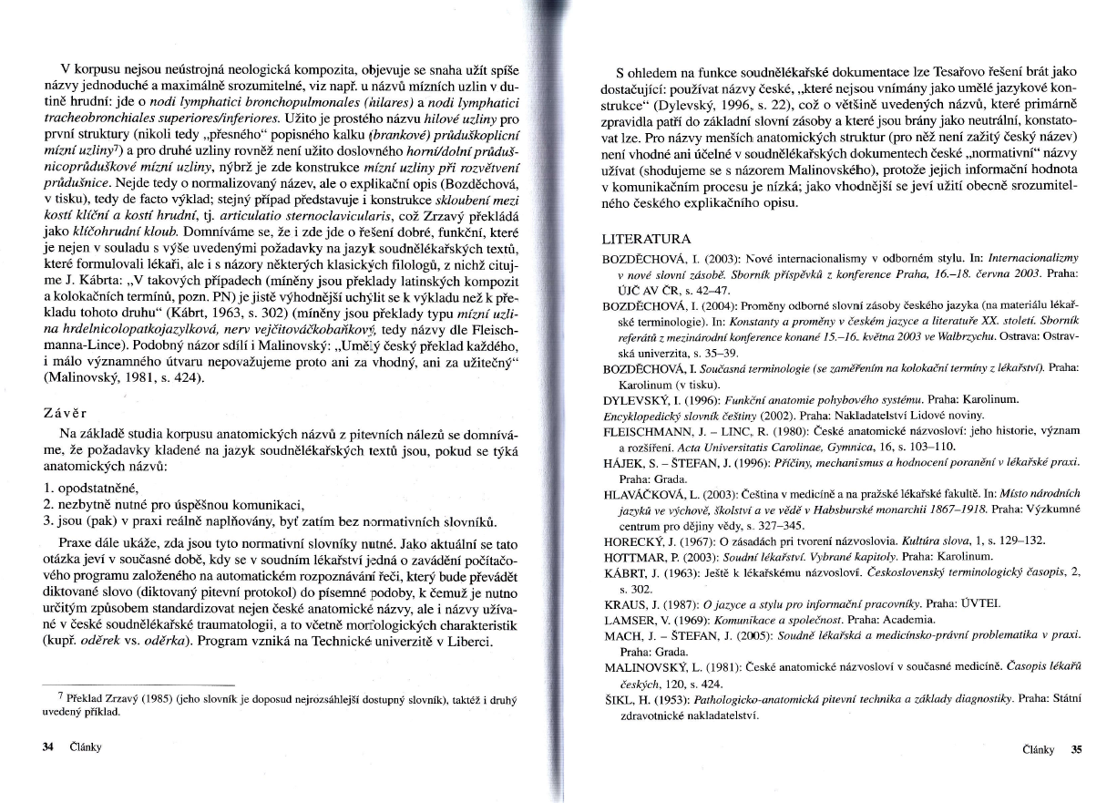
Bibliografie (v čas. publikaci) – 2

Slide 3
Citace / citát
funkce: podpora vlastních tvrzení nebo předmět kritiky
přesná citace
jakékoliv změny vyznačit:
a) vynechání textu – pochopil tento jev … jako instanciaci obecných procesů zkoumání (též […]);
b) změna velkého/malého písmene [K]ategorizace skutečností tohoto světa vykazuje v určitém společenství univerzální tendence;
c) změna grafiky: Lakoff tvrdí, že „Langackerův model je nereduktivní v tom smyslu, že…“ [zvýraznění EL/autorka článku];
d) upozornění na klíčové místo nebo na chybu: (sic!)

Slide 4
Bibliografický odkaz
citovat přesně, aby bylo dohledatelné
Na tento závažný rozdíl upozorňuje Jan Mukařovský (1971) ve své dodnes nedoceněné studii…
R. Jakobson (1995, s. 80) vymezil fatickou funkci…; též (1995 : 80)

Slide 5
Bibliografická citace
pořadí položek je závazné kvůli snadné orientaci
norma ČSN ISO 690 (01 0197) Dokumentace: Bibliografické citace. Obsah, forma, struktura (1996; národní varianta mezinárodně přijaté normy Documentation – bibliographic references – Content, form and structure (ISO 690))
citace elektronických dokumentů (ČSN ISO 690-2)
kniha: CRANE, D(avid). 1972. Invisible colleges. Chicago : University of Chicago Press. (2. vyd. ISBN 80-206-0404-0)
článek v časopise: STIEG, M. F. 1981. The information needs of historian. College and Research Libraries, 88, no. 3, pp. 54-90.
příspěvek ve sborníku: NOVÁK, P. – ŠPAČEK, K. 1999. Technologický význam písma. In J. Novotný (ed.), Technika dnes a zítra. Praha : Grada, s. 27-38.
elektronický zdroj: DUNBAR, A. The Most Frequently Asked Questions… 29 March 1996 [cit. 14. srpna 1996]. Dostupné na: <http://www.nasa.gov/hqpao/Top 10.html>

Slide 6
Bibliografický odkaz v seznamu literatury – monografie
KOŘENSKÝ, J. (1988): Teorie přirozeného jazyka. Praha: Academia.
KOŘENSKÝ, J.: Teorie přirozeného jazyka. Academia, Praha 1983.
LAMPRECHT, A. – ŠLOSAR, D. – BAUER, J. (1986): Historická mluvnice češtiny. Praha: SPN.
KARLÍK, P. – NEKULA, M. – PLESKALOVÁ, J. (eds.) (2003): Encyklopedický slovník češtiny. Praha: NLN.
ČERMÁK, F. et al. (1983): Slovník české frazeologie a idiomatiky. Praha: Academia.
Kraus, Jiří (1993): Does spoken literary Czech exist? In: E. Eckert (ed.), Varieties of Czech. Studies in Czech Sociolinguistics. Amsterdam – Atlanta, GA: Rodopi, s. 42–49.

Slide 7
Bibliografický odkaz v seznamu literatury – časopisecká publikace
DANEŠ, F. (1991): Mathesiova koncepce funkční gramatiky v kontextu dnešní jazykovědy. Slovo a slovesnost, 52(1), s. 161–174.
ALTMANN, G. T. M. (2001): The language machine: Psycholinguistics in review. British Journal of Psychology [online], 92(1), s. 129–170. Cit. 2009-09-24. <odkaz>.
Registraturní pomůcky (2000–2008) [online]. Cit. 2009-12-14. <odkaz>.

Slide 8
Odkazovací závorka 1
(Mathesius 1996: 25)
(Mathesius, 1966)
(ibid., s. 76) – (ibid.)
… práce Viléma Mathesia (1966).
(Mathesius, 1966, s. 25, pozn. 4, ř. 6)
(Mathesius, 1966, s. 25–27)
(Mathesius, 1966, s. 25n.)
(Mathesius, 1966, zejm. s. 25, 27, 32)
(Mathesius, 1966, passim)
(Mathesius, 1966, kap. 3, § 7)
(Mathesius cit. in: Daneš, 1991, s. 162)
(Mathesius, 1966, s. 25; kurziva originálu) nebo (Mathesius, 1980, s. 25; zvýraznil/podtrhla/kurziva/překlad PN)
(viz např. Mathesius, 1966)
(viz zejm. Mathesius, 1962)
(srov. Mathesius, 1966, s. 25)
(Mathesius, 1966 [1942], s. 25)
(Mathesius, 1966/1942, s. 25)
(Mathesius, 1961; 1966)
(Havránek, 1928; Mathesius, 1966 [1942])
(Havránek, 1928, s. 24–31; Mathesius, 1966 [1942], s. 17, 25)
(Mathesius, 1982a; 1982b)
(Havránek, 1963c; Mathesius, 1982a)
(Svozilová – Prouzová – Jirsová, 2005)
(Komárek et al., 1986)
(Dirven, v tisku)
(Curnow, osobní sdělení)

Slide 9
Odkazovací závorka 2
Přesto není tento názor ani v rámci tzv. korpusové lingvistiky přijímán všeobecně (viz např. McEnery, 2011, nebo Leach, 2008b).
Přesto není tento názor ani v rámci tzv. korpusové lingvistiky přijímán všeobecně (srov. např. McEnery (2011), nebo Leach (2008b)).
… dnes už takto postupovat není možné (Skalička, 2005, s. 74). Ještě na téže stránce však dodává, že v 19. století to bylo vzhledem k paradigmatu doby pochopitelné (ibid.).

Slide 10
Odkazovací závorka 3 – pomlčka a spojovník
(srov. Havránek – Jedlička, 1950³; Grepl – Karlík, 1996)
(srov. Rytel-Kuc – Mackiewicz, 1998, s. 23)
(srov. Niebrzegowska-Bartmińska – Rytel-Kuc, 2001)
(srov. Niebrzegowska-Bartmińska-Rytel-Kuc, 2001)

Slide 11
Opakování jména při citaci – nevhodně
Jméno cit. autora se snažíme co nejméně opakovat:
Zkoumání jazyka bez zohlednění významu připomíná studium dopravních značek pouze s ohledem na jejich fyzikální vlastnosti (kolik váží, jakým druhem barev jsou natírány atp.).
Anna Wierzbicka (Wierzbicka, 2013/1996, s. 3; překlad JP) uvádí: „Zkoumání jazyka bez zohlednění významu připomíná studium dopravních značek pouze s ohledem na jejich fyzikální vlastnosti (kolik váží, jakým druhem barev jsou natírány atp.).“
Někdy je tento přístup dokonce parodován, např. Anna Wierzbicka uvádí: „Zkoumání jazyka bez zohlednění významu připomíná studium dopravních značek pouze s ohledem na jejich fyzikální vlastnosti (kolik váží, jakým druhem barev jsou natírány atp.)“ (Wierzbicka, 2013/1996, s. 3; překlad JP).

Slide 12
Opakování jména při citaci – vhodně
Jméno cit. autora se snažíme co nejméně opakovat:
Zkoumání jazyka bez zohlednění významu připomíná studium dopravních značek pouze s ohledem na jejich fyzikální vlastnosti (kolik váží, jakým druhem barev jsou natírány atp.).
Anna Wierzbicka (2013/1996, s. 3; překlad JP) uvádí: „Zkoumání jazyka bez zohlednění významu připomíná studium dopravních značek pouze s ohledem na jejich fyzikální vlastnosti (kolik váží, jakým druhem barev jsou natírány atp.).“
Někdy je tento přístup dokonce parodován, např. Anna Wierzbicka (2013/1996, s. 3; překlad JP) uvádí: „Zkoumání jazyka bez zohlednění významu připomíná studium dopravních značek pouze s ohledem na jejich fyzikální vlastnosti (kolik váží, jakým druhem barev jsou natírány atp.).“

Slide 13
Zachování totožnosti citované pasáže – VP
Zkoumání jazyka bez zohlednění významu připomíná studium dopravních značek pouze s ohledem na jejich fyzické vlastnosti (kolik váží, jakým druhem barev jsou natírány atp.).
Anna Wierzbicka (1996, s. 3) uvádí, že „[z]koumání jazyka bez zohlednění významu připomíná studium dopravních značek pouze s ohledem na jejich fyzické vlastnosti (kolik váží, jakým druhem barev jsou natírány atp.)“.
Anna Wierzbicka (1996, s. 3) k tomu ironicky dodává: „[P]řipomíná [to; JP] studium dopravních značek pouze s ohledem na jejich fyzické vlastnosti (kolik váží, jakým druhem barev jsou natírány atp.).“

Slide 14
Zachování totožnosti pasáže při citaci 1
Martin Hybler: Před břečkou (KP RR 12, 1994, s. 88):
V prvním oddílu své knihy (zahrnující sedm přednášek proslovených v letech 1986–87 s pozdějšími doplňky) se Rorty pokouší „znova popsat to, čeho podle mého názoru chtěli dosáhnout revolucionáři a básníci posledních dvou století“ (Rorty, s. 7.).
V prvním oddílu své knihy (zahrnující sedm přednášek proslovených v letech 1986–87 s pozdějšími doplňky) se Rorty pokouší „znova popsat to, čeho podle [jeho; MH] názoru chtěli dosáhnout revolucionáři a básníci posledních dvou století“ (Rorty, s. 7.).

Slide 15
ANDROUTSOPOULOS, J. K. – SCHOLZ, A. (2008): On the recontextualization of hip-hop in European speech communities: a contrastive analysis of rap lyrics. In: P. Schlobisnki – N.-C. Heins (eds.), Jugendliche und 'ihre' Sprache. Sprachregister, Jugendkulturen und Wertesysteme. Oldenburg: Westdeutscher Verlag, s. 63–100.
CVRČEK, V. a kol. (2010): Mluvnice současné češtiny. Praha: Karolinum.
ČECHOVÁ, M. a kol. (1996): Čeština: Řeč a jazyk. Praha: ISV.
ČERMÁK, F. – KRÁLÍK, J. – KUČERA, K. (1997): Recepce současné češtiny a reprezentativnost korpusu. SaS, 58, s. 117–124.
Český národní korpus – SYN2000. Ústav Českého národního korpusu FF UK, Praha 2000. Dostupný z WWW: <http://www.korpus.cz>.
KADLECOVÁ, K. (2007): Dívky a Girls podle českých dívčích časopisů. Jazyk, ideologie, publikum a jeho přístup. Liberec: Bor.
MENDOZA, I. (2004): Nominaldetermination im Polnischen. Die primären Ausdrucksmittel. München. Nepublikovaná habilitační práce. Dostupné z WWW: <http://www.slavistik.uni-muenchen.de/pers_pages/mendoza.htm>.
OSOLSOBĚ, K. (2002): hesla Citoslovce, Citoslovce emocionální, Citoslovce kontaktové a Citoslovce zvukomalebné. In: Encyklopedický slovník češtiny. Praha: Nakladatelství Lidové noviny, s. 56–57.
KARLÍK, P. – NEKULA, M.– RUSÍNOVÁ, Z. (eds.) (2003): Příruční mluvnice češtiny. Praha: Lidové noviny.
TÁBORSKÝ, J. (2010): Citoslovce (interjekce). In: Mluvnice současné češtiny. Praha: Nakladatelství Karolinum, s. 299–300.
TAGNIN, S. E. O. (2010): A multilingual learner corpus in Brazil [online]. Dostupné z WWW: <http://www.fflch.usp.br/dlm/comet/artigos/A%20multilingual%20learner%20corpus%20in%20Brazil.pdf

Slide 16
BAUER, Jan. Syntactica slavica : Vybrané práce ze slovanské skladby. Brno : Universita J. E. Purkyně, 1972. [Kap.] Spojky a příslovce, s. 351–360.
BELZ, Julie A.; VYATKINA, Nina. The pedagogical mediation of a developmental learner corpus for classroom-based language instruction. Language learning and technology [online]. 2008, Volume 12, Number 3 [cit. 2013-10-22], s. 33–52. Dostupné z WWW: <http://llt.msu.edu/vol12num3/belzvyatkina>.
BERMAN, Ruth A. (ed.). Language Development across Childhood and Adolescence. Amsterdam – Philadelphia : John Benjamins Publishing Company, 2004.
ČERMÁK, František; SCHMIEDTOVÁ, Věra. Český národní korpus – základní charakteristika a širší souvislosti. Národní knihovna: knihovnická revue. 2004, roč. 15, č. 3, s. 152–168.
ČMEJRKOVÁ, Světla. Jazyk pro druhé pohlaví. In DANEŠ, F. et al. Český jazyk na přelomu tisíciletí. Praha : Academia, 2000, s. 146–158.
GRANGER, Sylviane (ed.). Learner English on Computer. London – New York : Longman, 1998.
GREPL, Miloslav; KARLÍK, Petr. Skladba češtiny. Olomouc : Votobia, 1998.
LÜDELING, Anke et al. Multi-level error annotation in learner corpora. In Proceedings of the Corpus Linguistics 2005 Conference [online]. Birmingham, United Kingdom, 2006 [cit. 09-10-10]. Dostupné z WWW: <http://www.corpus.bham.ac.uk/PCLC/Falko-CL2006.doc>.
ROMITI, Sara. The Mural Writings of the Young in Rome. In ANDROUTSOPOULOS, J. K. a SCHOLZ, A. (ed.). Jugendsprache – langue de jeunes – youth language. Frankfurt am Main : Peter Lang, 1998, s. 281–304.
SLOVÁČKOVÁ, Zuzana. Psychologické souvislosti zdraví podporujícího chování. Brno, 2007. Disertační práce (Ph.D.). Masarykova Univerzita.
SVOBODOVÁ, Diana; KAVALOVÁ, Eva. O jazyce autorů graffiti. Naše řeč. 1999, roč. 82, č. 5, s. 245–254.

